Slide 1
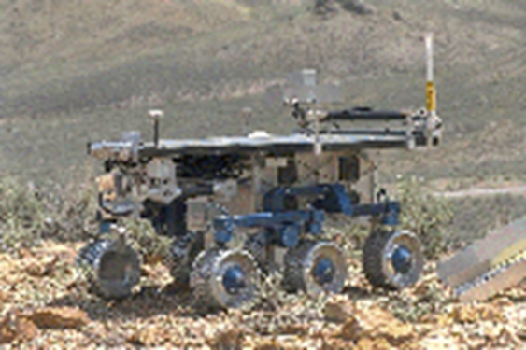
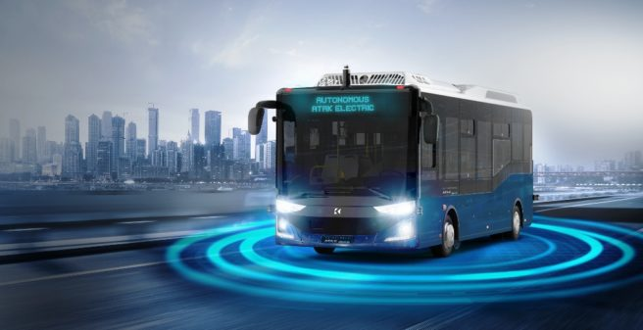

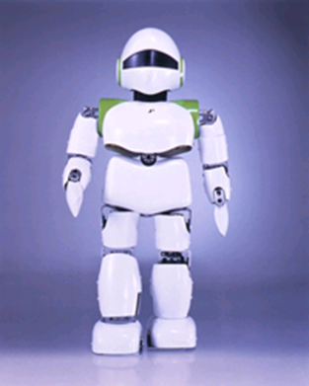
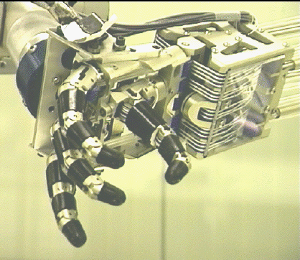
Introduction to Robot Operating System

Slide 2
Proje
3-4 kişilik gruplar, grup bulamayana ben proje vereceğim
Proje konusu siz belirleyeceksiniz, mutlaka ROS1 (Publisher veya Subscriber) içerecek (Son tarih: 3 Kasım 2023)
Vize: %40, Final: %60 + Proje Sunumu (0-20P, Bütünleme’dede geçerli)
Proje sunum ve kodlar son gönderim tarihi: 4 Aralık Pzt
Proje Sunumu + Çıktı Video (20 dakika+ 10 dakika soru)
Son 3-4 hafta sunumlar (Başlama tarihi: 15 Aralık Cuma)
yigitkuyu@uludag.edu.tr (Okul nosu ve isim/soyisim ile beraber grup ve proje konusu, mail başlığı: Robotik Proje)

Slide 3
Sunum Formatı
Giriş: Genel bir literatür hakkında bilgi
Method: Uygulanan method/methodlar hakkında bilgi
Problem: Ele alınan problem hakkında bilgi
Uygulama: Geliştirdiğin metodu nasıl uyguladın
Not: Tüm sunum sadece yazıdan oluşmayıp, görsellerle desteklenecektir.

Slide 4
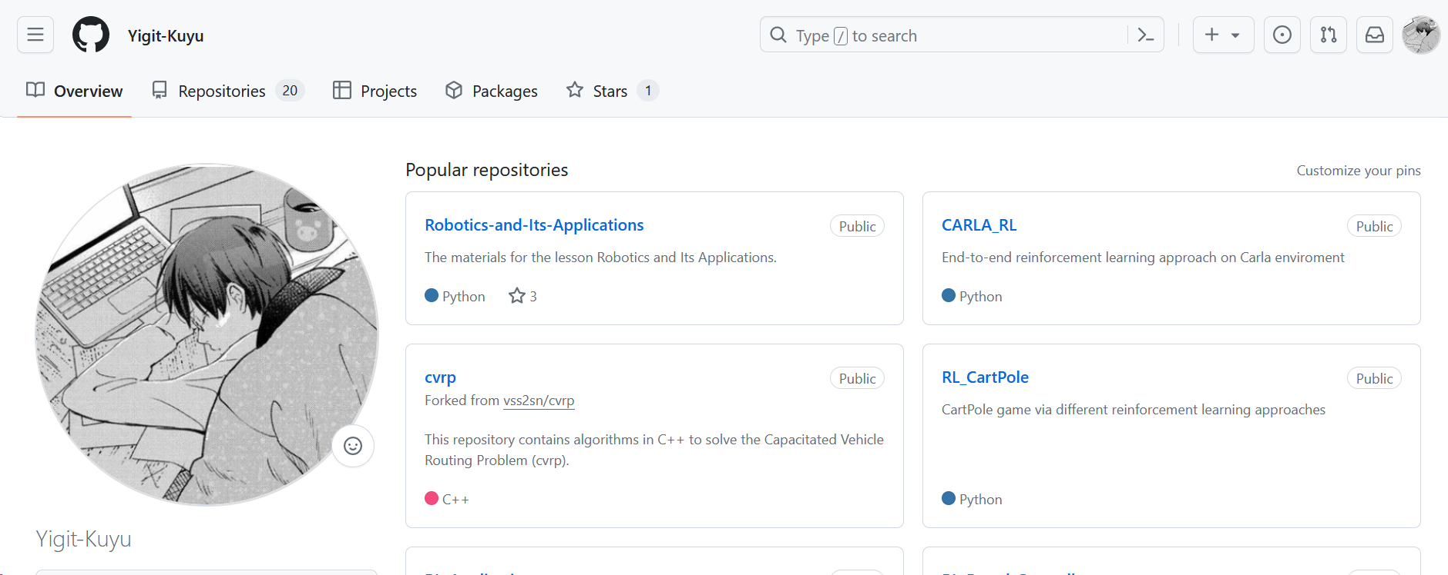

Slide 5
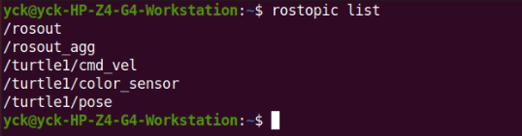
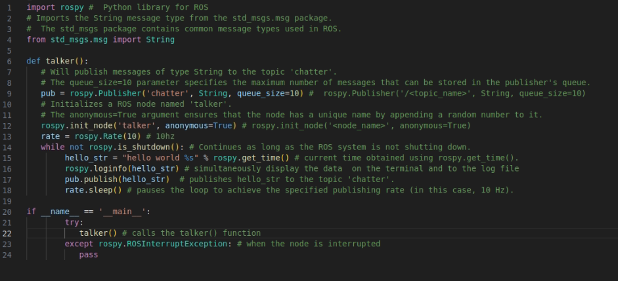
ROS Publisher-1 in Python

Slide 6
ROS Publisher-1 in Python

Slide 7
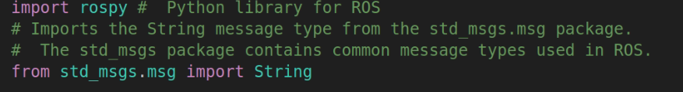
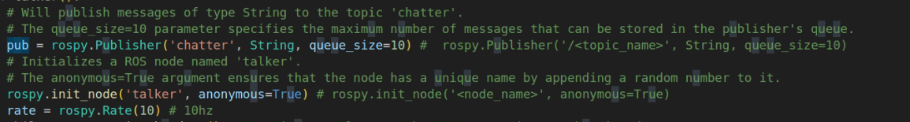
ROS Publisher-1 in Python
Kütüphaneler
Publisher

Slide 8
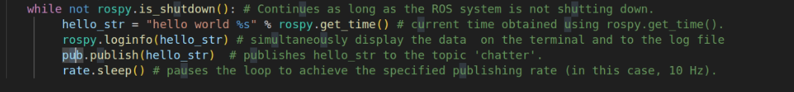
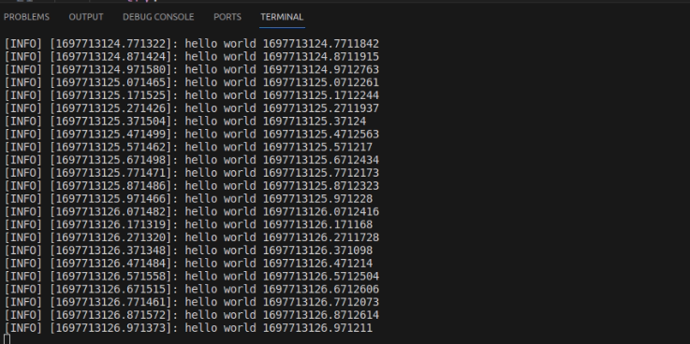
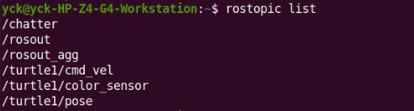
ROS Publisher-1 in Python
Döngü
Çıktı

Slide 9
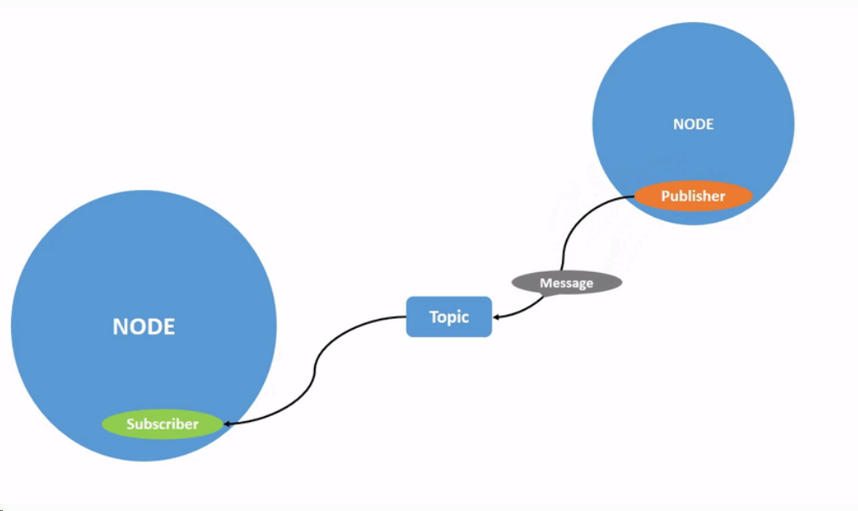

Slide 10
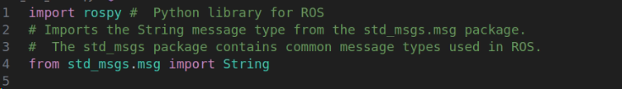
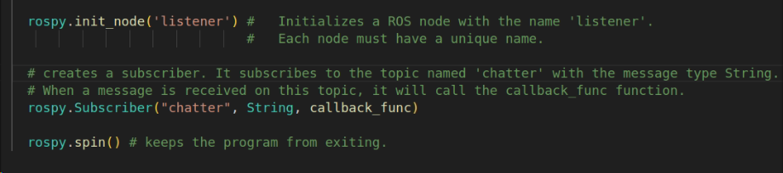
ROS Subscriber-1 in Python
Subscriber

Slide 11
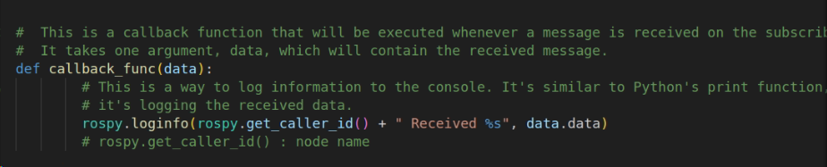
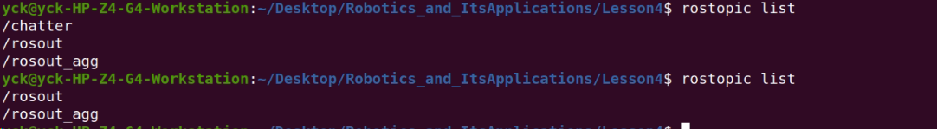
ROS Subscriber-1 in Python
Callback Function
Topics

Slide 12
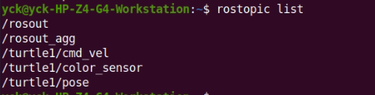
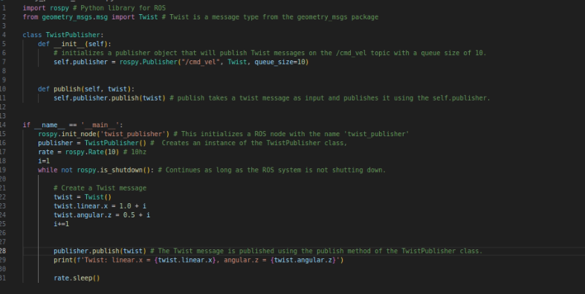
ROS Publisher-2 in Python

Slide 13
ROS Publisher-2 in Python
Kütüphaneler
Publisher

Slide 14
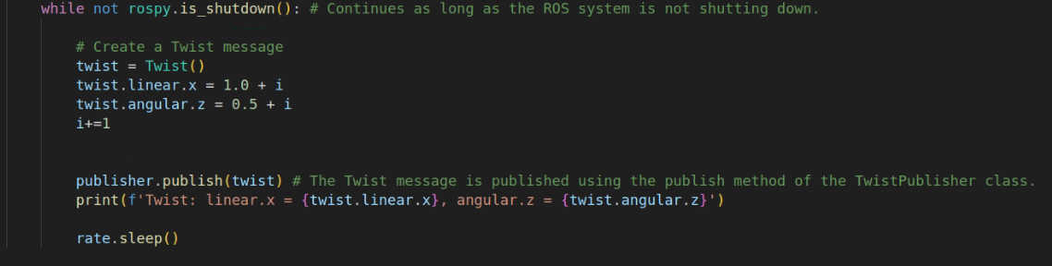
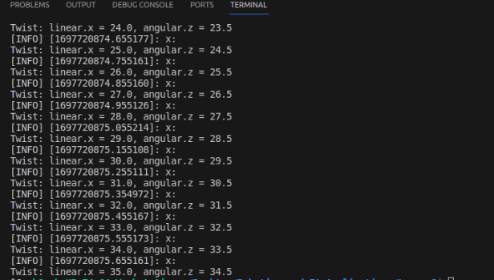
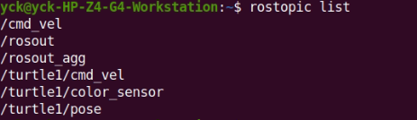
ROS Publisher-2 in Python
Döngü
Çıktı

Slide 15
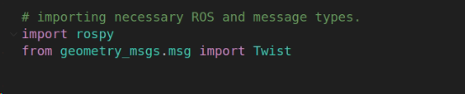
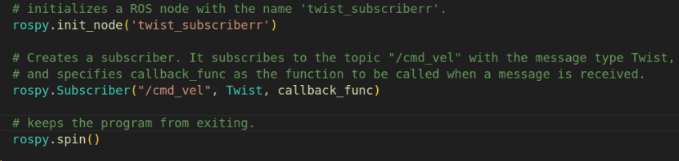
ROS Subscriber-2 in Python
Subscriber

Slide 16
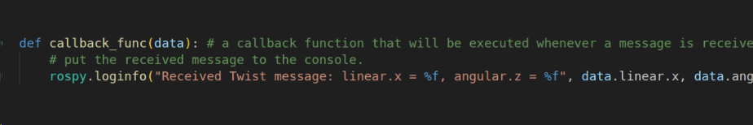
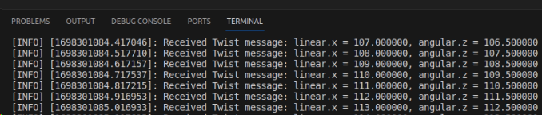
ROS Subscriber-2 in Python
Callback Function
Output

Slide 17
ROS Subscriber-2 in Python
1-No-Op
2-Only-Pub-Op
3-Pub-Sub-Op
4-No-Op

Slide 18
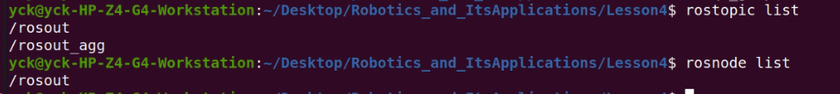
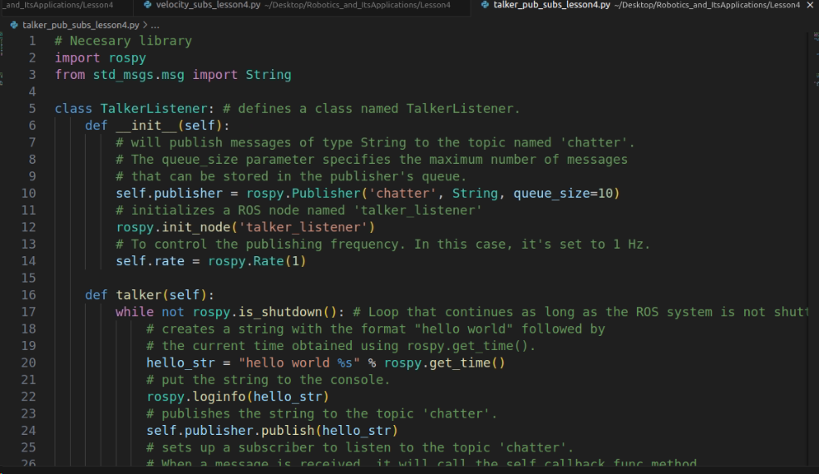
ROS Publisher-1 + Subscriber-1 in Python

Slide 19
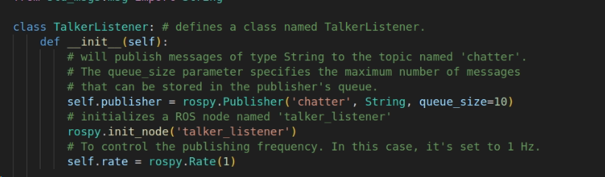
ROS Publisher-1 + Subscriber-1 in Python

Slide 20
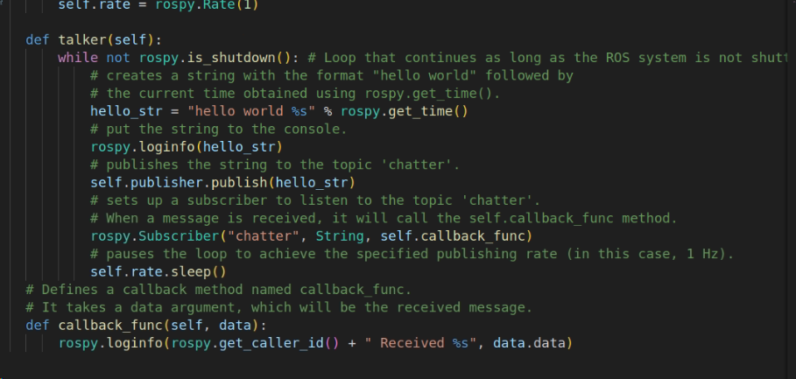
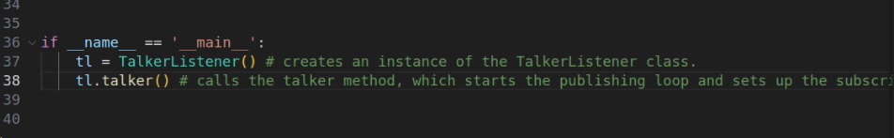
ROS Publisher-1 + Subscriber-1 in Python

Slide 21
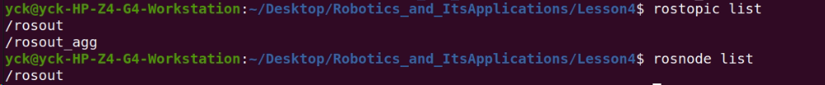
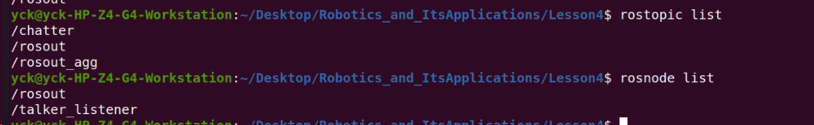
ROS Publisher-1 + Subscriber-1 in Python
Before
After

Slide 22
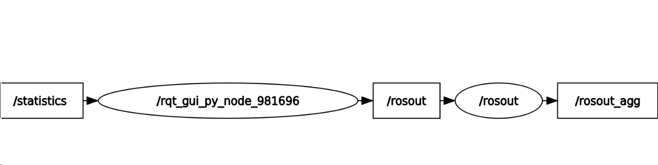
ROS Publisher-1 + Subscriber-1 in Python
Before

Slide 23
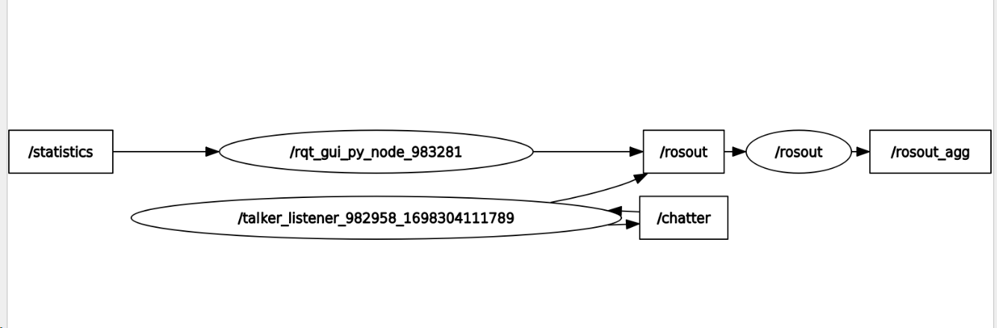
ROS Publisher-1 + Subscriber-1 in Python
After:

Slide 24
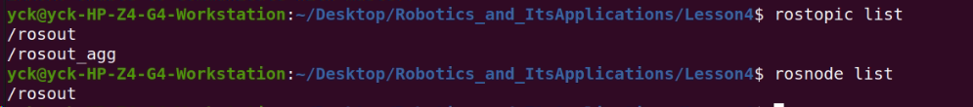
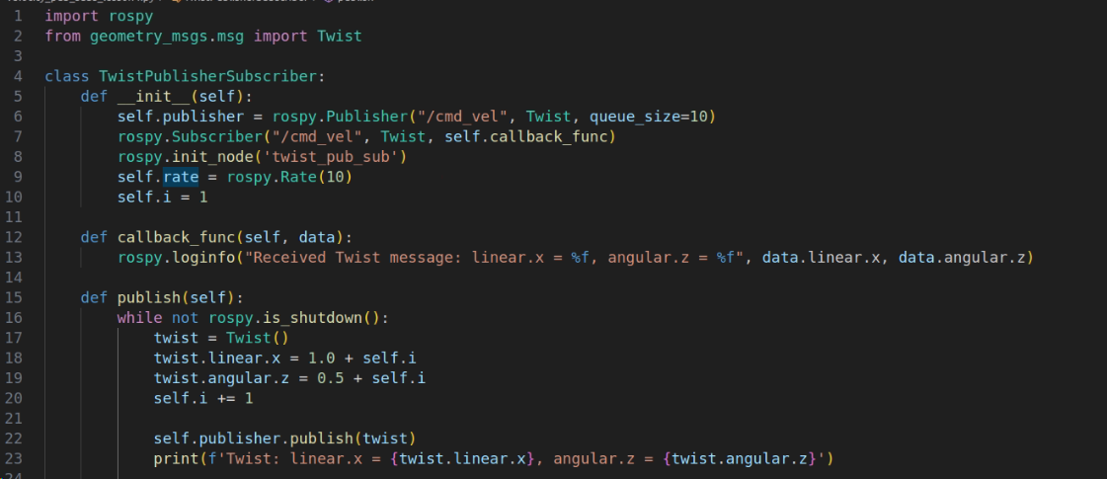
ROS Publisher-2 + Subscriber-2 in Python

Slide 25
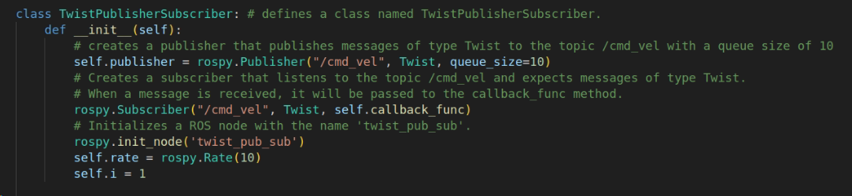
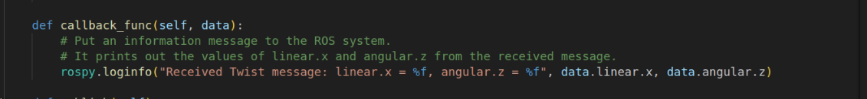
ROS Publisher-2 + Subscriber-2 in Python

Slide 26
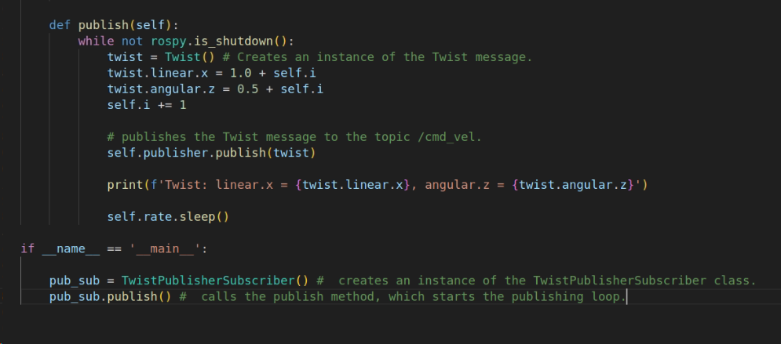
ROS Publisher-2 + Subscriber-2 in Python

Slide 27
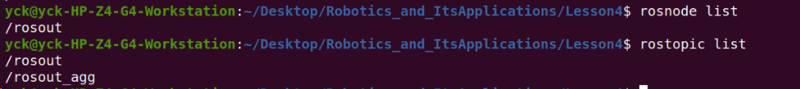
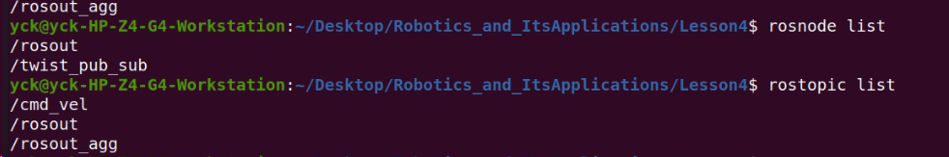
ROS Publisher-2 + Subscriber-2 in Python
Before
After

Slide 28
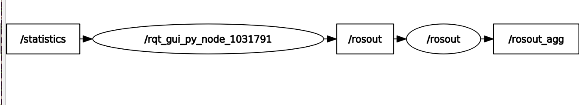
ROS Publisher-2 + Subscriber-2 in Python
Before

Slide 29
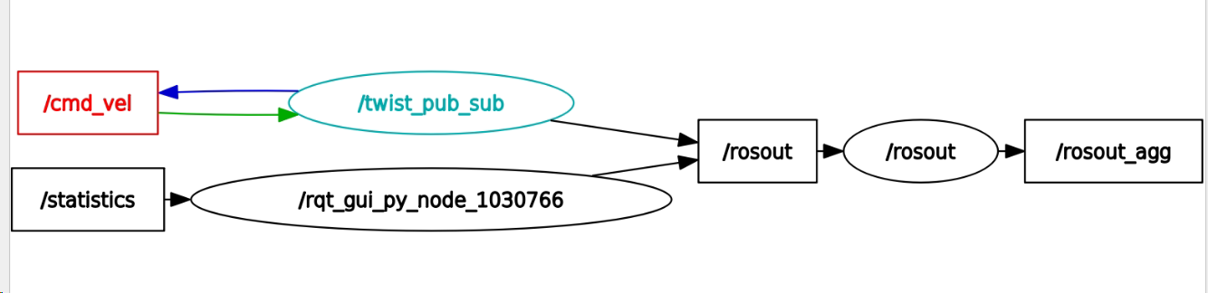
ROS Publisher-2 + Subscriber-2 in Python
After

